Slide 1


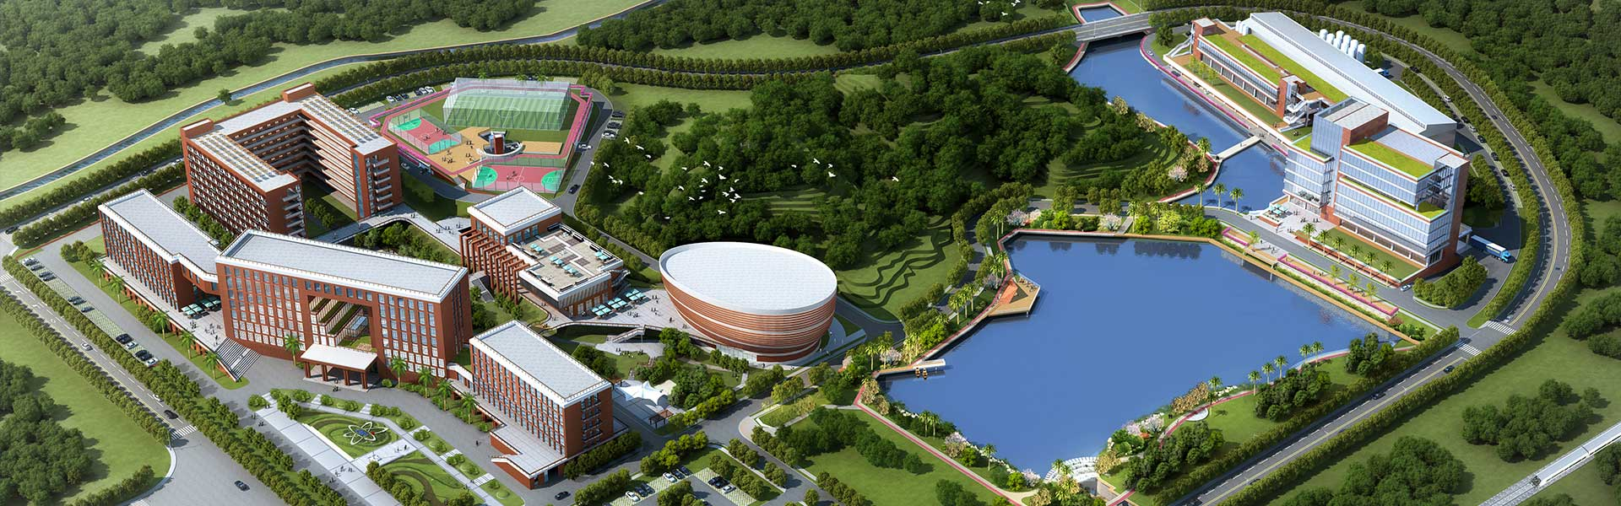
基于HIAF-HIRIBL的高能缪子束流
报 告 人：徐宇 陈良文 章学恒 等
先进能源科学与技术广东省实验室
2025年9月20日

Slide 2

Outline
HIAF简介
缪子束流介绍
总结和展望

Slide 3
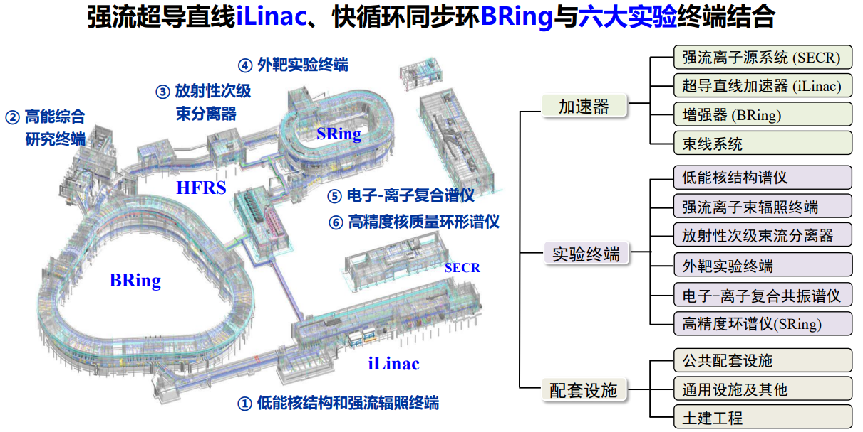
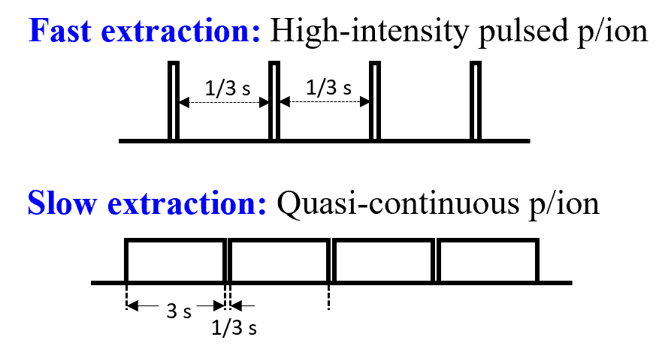
HIAF简介
磁钢度 | 34Tm，重复频率 3Hz
离子 | 离子数ppp | 能量(GeV/u)
²³⁸U³⁵⁺ | 1.0×10¹¹ | 0.84
²⁰⁹Bi²⁷⁺ | 1.2×10¹¹ | 0.85
⁷⁸Kr¹⁹⁺ | 3.0×10¹¹ | 1.7
¹⁸O⁶⁺ | 6.0×10¹¹ | 2.6
Proton | 2.0×10¹² | 9.3
HIRIBL
Bρ_{max}: 34 Tm
频率：3Hz
bunch length ：400ns
两种运行模式：快引出、慢引出
全离子束流
高能量、高流强
放射性束束线：HIRIBL

Slide 4
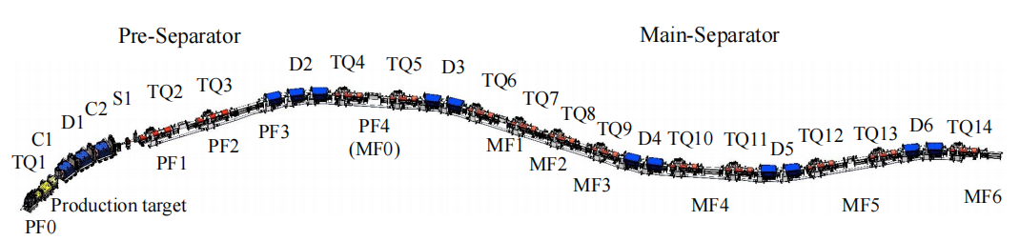
HIRIBL 简介
HIRIBL：世界最长、磁钢度最高的放射性束线
 | 长度 (m) | 束斑尺寸(mm) | 角接受度(mrad) | 动量接受度(%) | 最大磁钢度(Tm)
HIRIBL NIM.B 547(2024),165214 | 191.38 | ±1/±1.5 | ±30 (X); ±25 (Y) | ±2.0 | 25 (15)
SuperFRS NIM.B 204(2003),71 | 182.2 | ±1/±2 | ±40 (X); ±20 (Y) | ±2.5 | 20
BigRIPS Prog.Theor.EXP.Phys.2012,03C003 | 78.2 | ±0.5/±0.5 | ±40 (X); ±50 (Y) | ±3 | 9.5
ARIS NIM.B 317(2013), 349 | 86.8 | ±0.5/±0.5 | ±40 (X); ±40 (Y) | ±5 | 8
Notes:
HIRIBL是世界最长、磁钢度最高的放射性束线，其参数如表所示。它的动量接受度是+-2%，最大磁钢度最终可以达到25 Tm，可以传输最大动量达到7.5 GeV/c 的缪子束流；在HIRIBL建设的第一阶段，其磁钢度是15 Tm，

Slide 5
Outline
HIRIBL缪子束线
HIRIBL缪子束流
束流产生
束流品质
束流纯化
极化束流
总结和展望

Slide 6
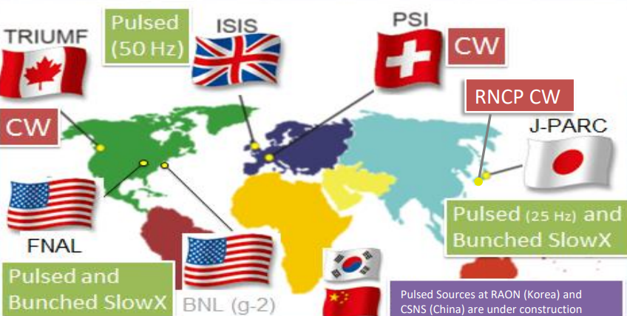
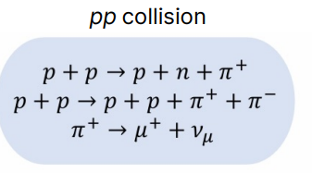
束流产生：机理
强流加速器 + 束线
强流缪子源

Slide 7
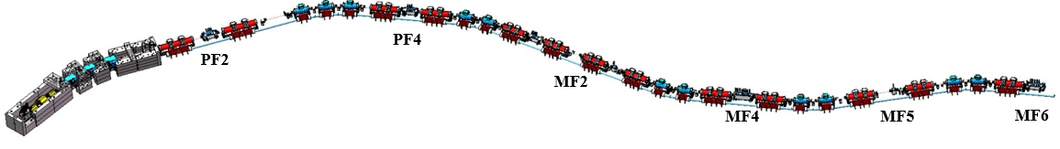
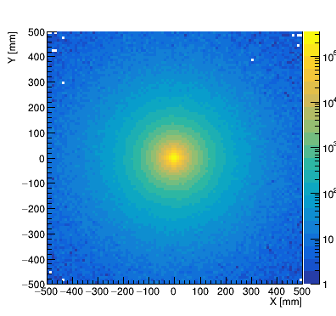
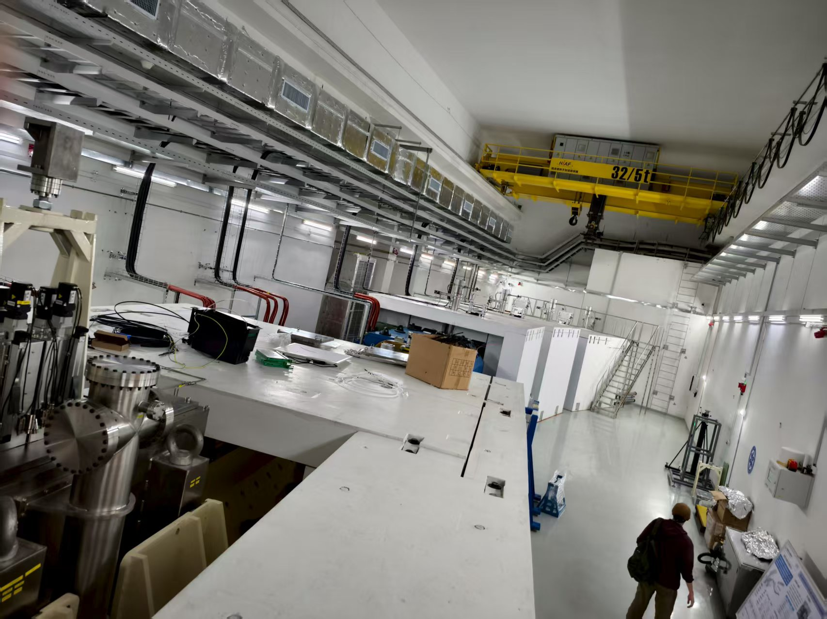
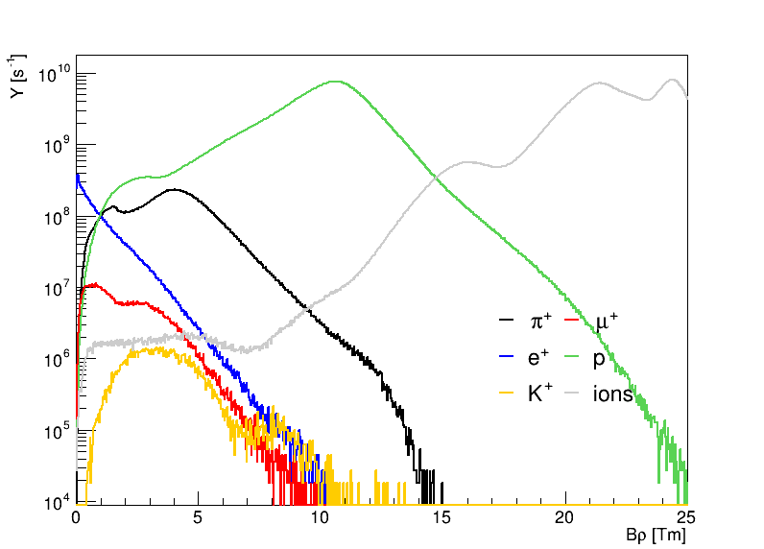
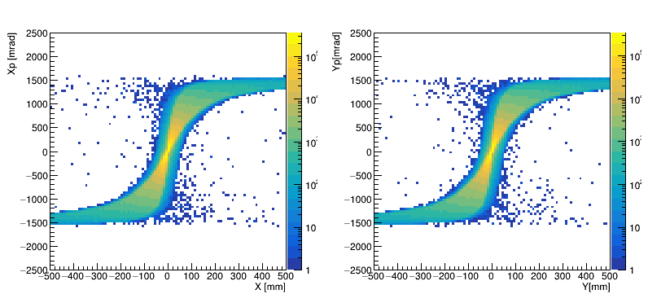
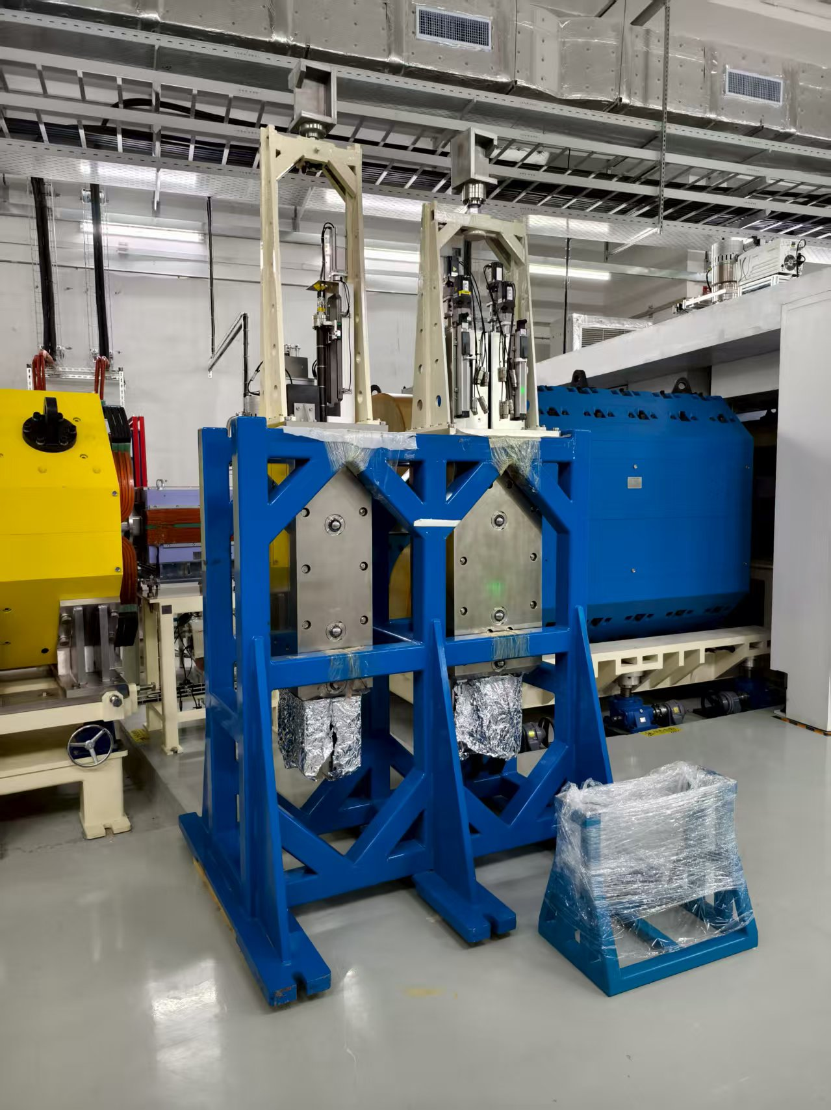




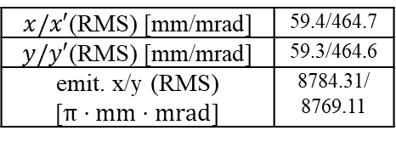
束流产生：$π$产生
靶体：PF0处
模拟设置：
石墨靶
R=50 mm
L=100 mm
主束
$π,e,p$, etc
PF0
$π$在束线中衰变为$μ$
$x/x′$(RMS) [mm/mrad] | 59.4/464.7
$y/y′$(RMS) [mm/mrad] | 59.3/464.6
emit. x/y (RMS) [$π⋅mm⋅mrad$] | 8784.31/ 8769.11
靶室
靶后粒子能谱
靶后$π$相空间

Slide 8
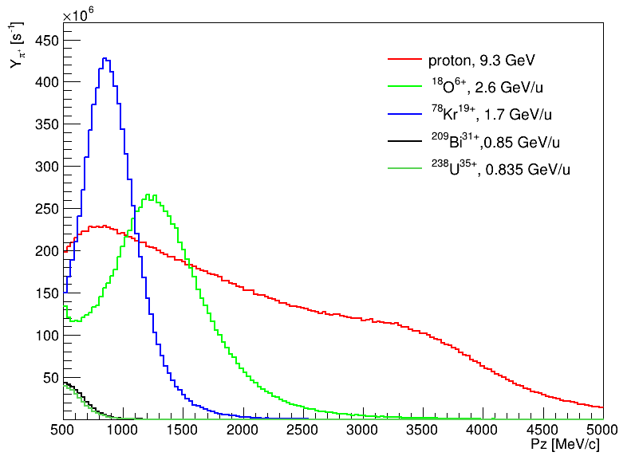
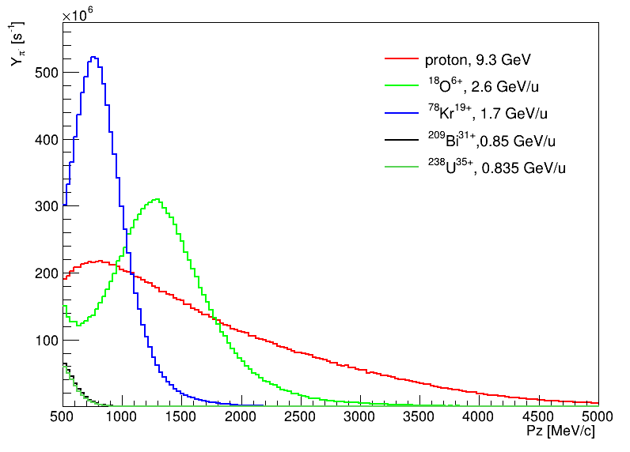
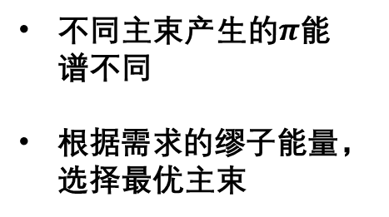

束流产生：$π/μ$产额优化
靶体：PF0处
模拟设置：
石墨靶
R=50 mm
L=100 mm
主束
$π,e,p$, etc
PF0
$π$在束线中衰变为$μ$
不同主束产生的$π$能谱不同
根据需求的缪子能量，选择最优主束

Slide 9
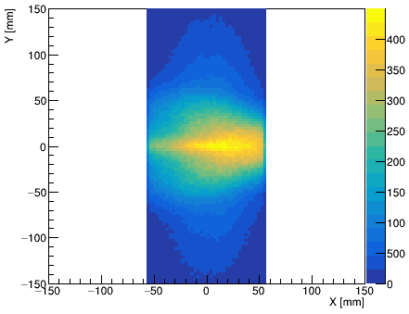
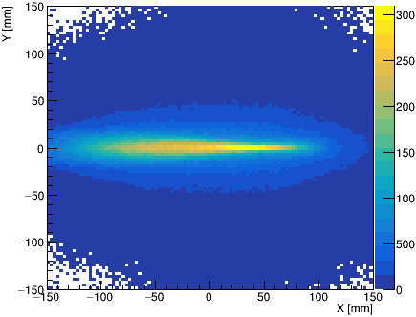
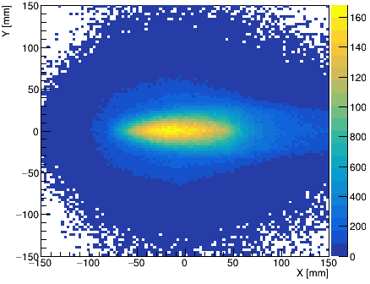
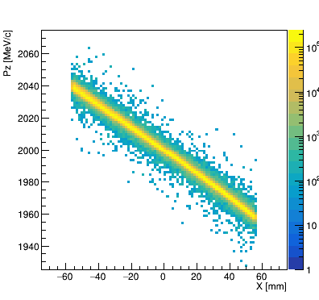
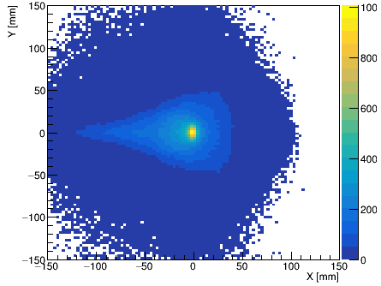
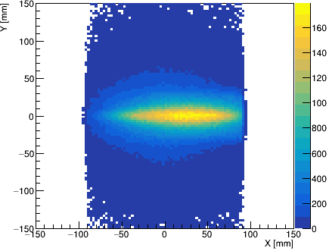
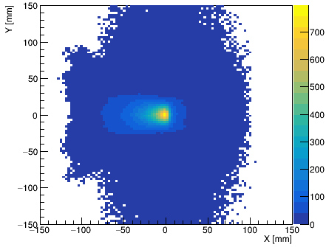
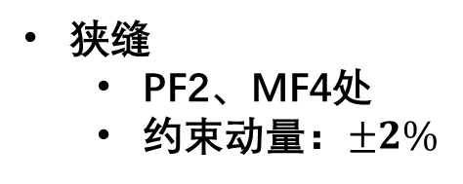
束流产生：缪子传输
靶体：PF0处
模拟设置：
石墨靶
R=50 mm
L=100 mm
主束
$π,e,p$, etc
束线元件：二级铁、四级铁、狭缝
PF0
PF2
MF2
MF5
狭缝
PF2、MF4处
约束动量：$±2\%$
PF2
PF4
MF4
MF6

Slide 10
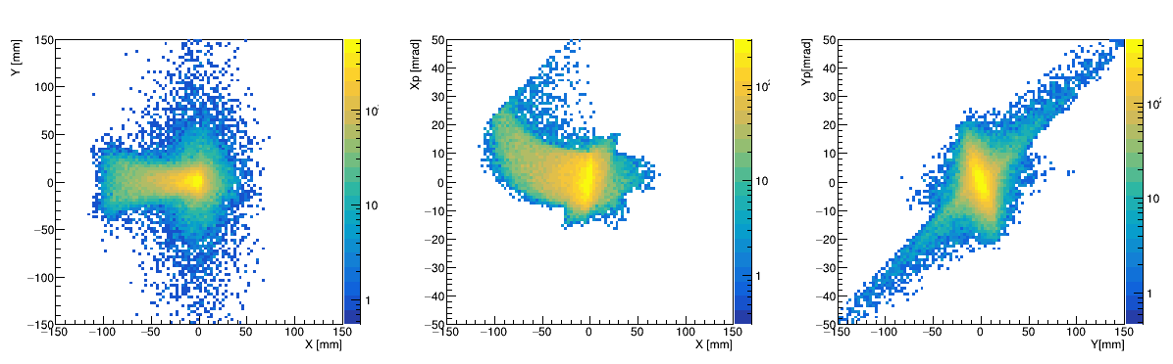
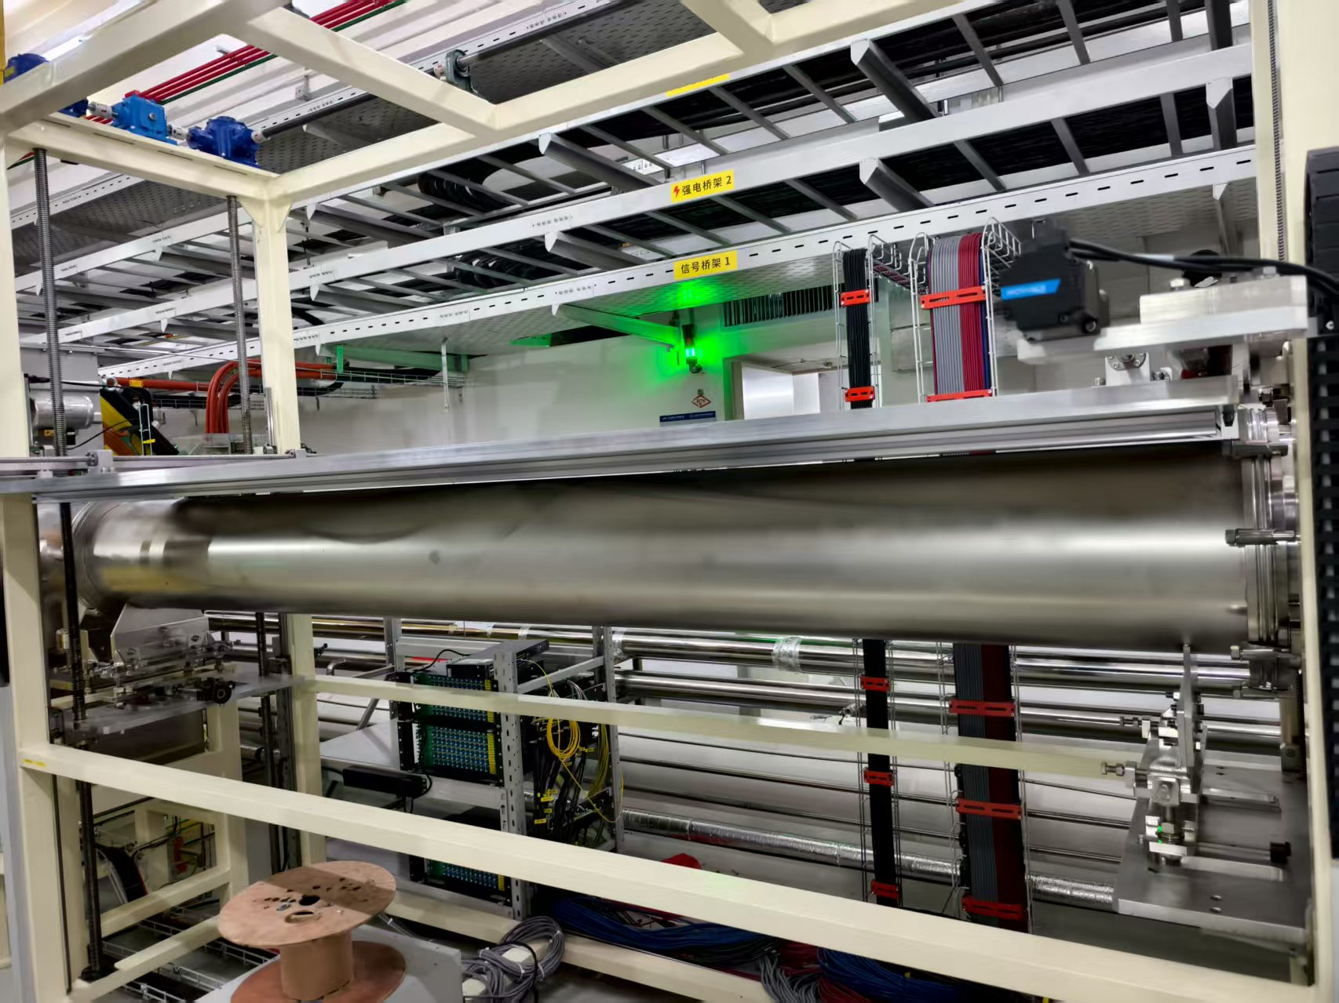
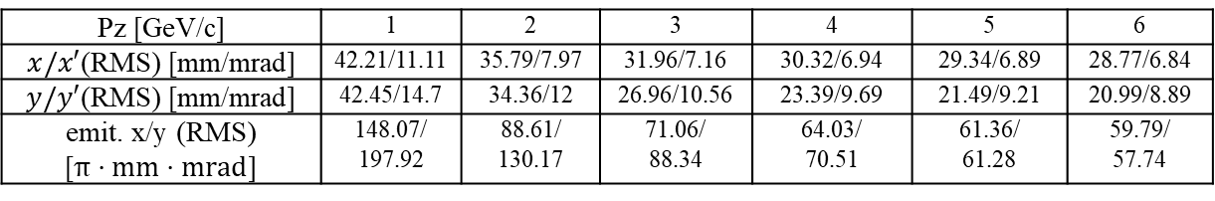
束流产生：出口
靶体：PF0处
模拟设置：
石墨靶
R=50 mm
L=100 mm
主束
$π,e,p$, etc
束线元件：二级铁、四级铁、狭缝
PF0
MF6：束线出口
约3m空间：
放置探测器
Pz [GeV/c] | 1 | 2 | 3 | 4 | 5 | 6
$x/x′$(RMS) [mm/mrad] | 42.21/11.11 | 35.79/7.97 | 31.96/7.16 | 30.32/6.94 | 29.34/6.89 | 28.77/6.84
$y/y′$(RMS) [mm/mrad] | 42.45/14.7 | 34.36/12 | 26.96/10.56 | 23.39/9.69 | 21.49/9.21 | 20.99/8.89
emit. x/y (RMS) [$π⋅mm⋅mrad$] | 148.07/ 197.92 | 88.61/ 130.17 | 71.06/ 88.34 | 64.03/ 70.51 | 61.36/ 61.28 | 59.79/ 57.74
缪子束流相空间 P=6 GeV/c

Slide 11
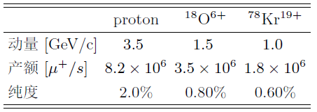
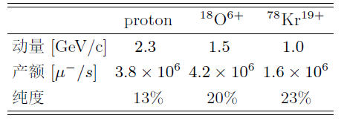
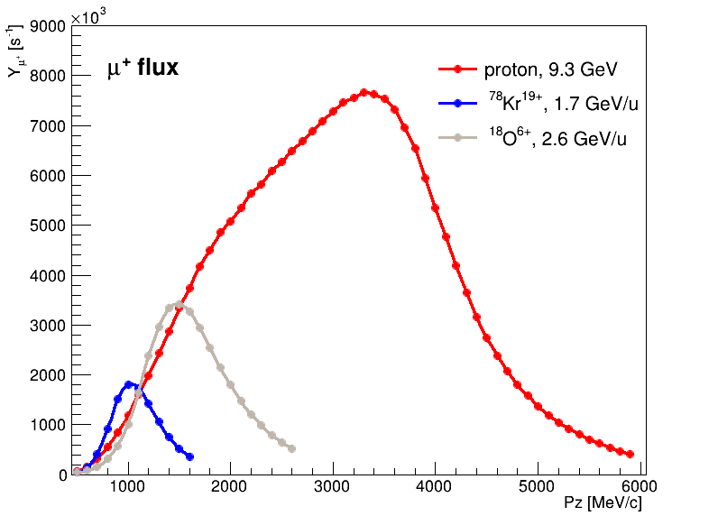
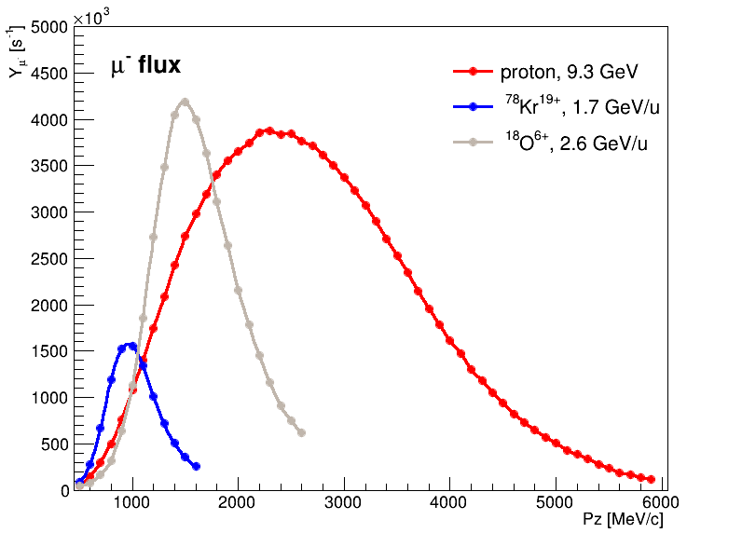


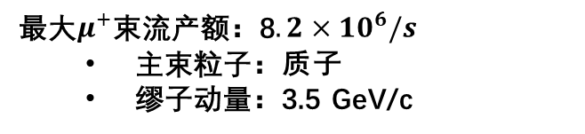

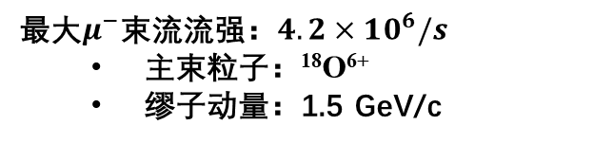



束流品质：动量与产额
最大$μ^{+}$束流产额：8$.2×10^{6}/s$
主束粒子：质子
缪子动量：3.5 GeV/c
最大$μ^{−}$束流流强：$4.2×10^{6}/s$
主束粒子：¹⁸O⁶⁺
缪子动量：1.5 GeV/c
MF6处$μ^{+}$产额与$μ^{+}$动量
MF6处$μ^{−}$产额与$μ^{−}$动量
质子
$$\text{18}\text{O}\text{6+}$$
质子
$$\text{18}\text{O}\text{6+}$$
$$\text{78}\text{Kr}\text{6}\text{9}\text{+}$$
$$\text{78}\text{Kr}\text{6}\text{9}\text{+}$$

Slide 12
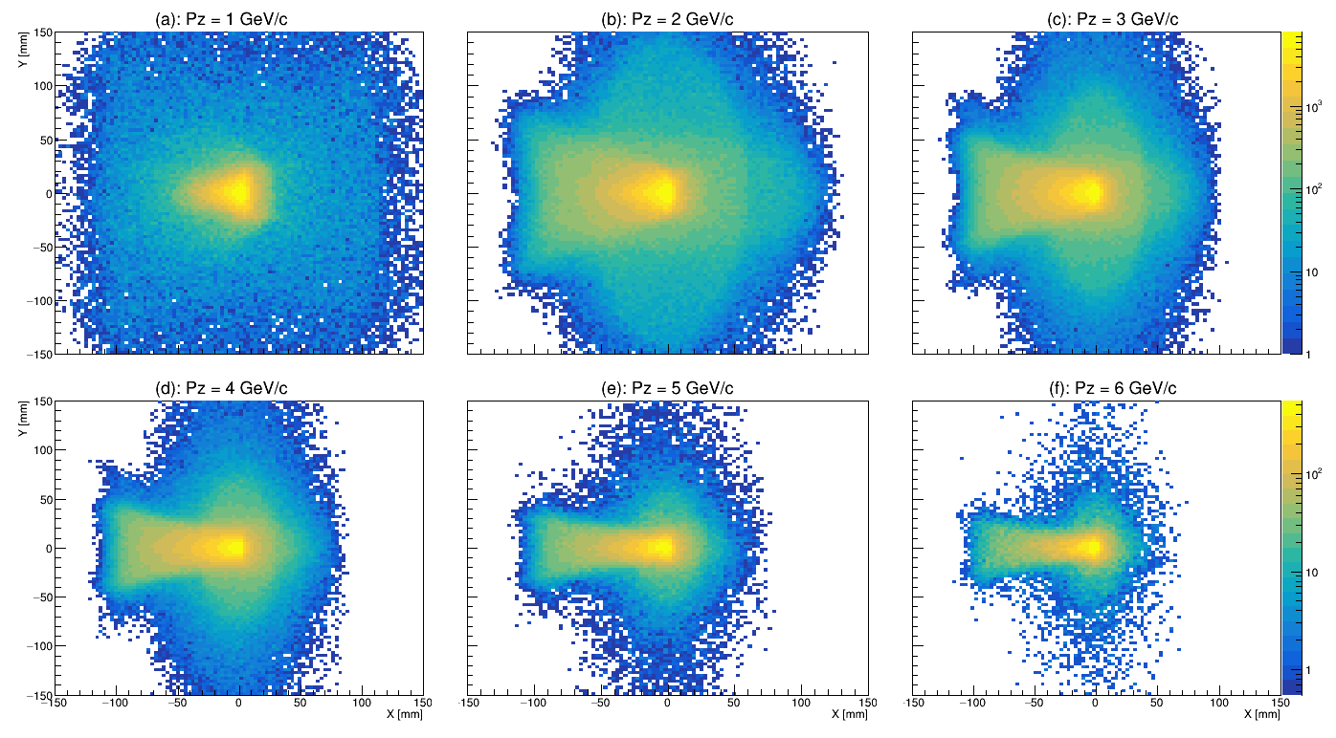

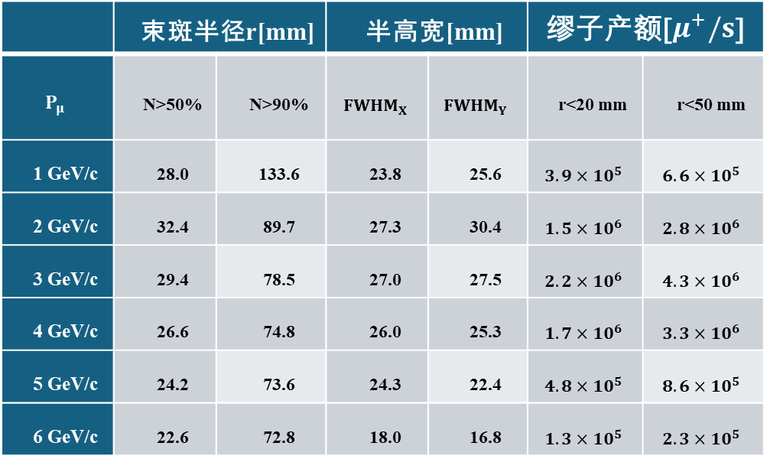
束流品质：MF6处束斑
束斑大小:
半径约30 mm
随能量增加而减小
束斑翼状部分：磁场高阶效应
主束：p@9.3GeV，流强$2×10^{12}$/s
 | 束斑半径r[mm] |  | 半高宽[mm] |  | 缪子产额[$μ^{+}/s$]
$$P_{μ}$$ | N>50% | N>90% | $$FWHM_{X}$$ | $$FWHM_{Y}$$ | r<20 mm | r<50 mm
1 GeV/c | 28.0 | 133.6 | 23.8 | 25.6 | $$3.9×{10}^{5}$$ | $$6.6×{10}^{5}$$
2 GeV/c | 32.4 | 89.7 | 27.3 | 30.4 | $$1.5×{10}^{6}$$ | $$2.8×{10}^{6}$$
3 GeV/c | 29.4 | 78.5 | 27.0 | 27.5 | $$2.2×{10}^{6}$$ | $$4.3×{10}^{6}$$
4 GeV/c | 26.6 | 74.8 | 26.0 | 25.3 | $$1.7×{10}^{6}$$ | $$3.3×{10}^{6}$$
5 GeV/c | 24.2 | 73.6 | 24.3 | 22.4 | $$4.8×{10}^{5}$$ | $$8.6×{10}^{5}$$
6 GeV/c | 22.6 | 72.8 | 18.0 | 16.8 | $$1.3×{10}^{5}$$ | $$2.3×{10}^{5}$$

Slide 13
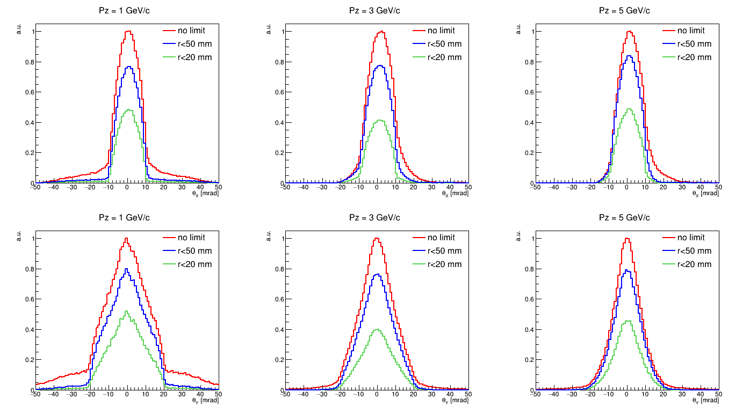
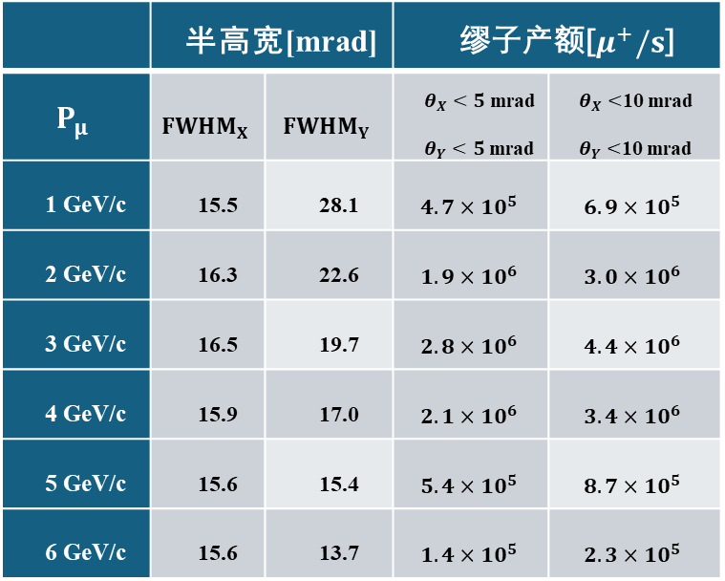
束流品质：发射角
X方向：半高宽约16 mrad
Y方向：半高宽14-28 mrad
随动量升高而降低
Cut：r<50 mm
大发射角粒子被基本去除
主束：p@9.3GeV，流强$2×10^{12}$/s
 | 半高宽[mrad] |  | 缪子产额[$μ^{+}/s$]
$$P_{μ}$$ | $$FWHM_{X}$$ | $$FWHM_{Y}$$ | $θ_{X}<5$ mrad $θ_{Y}<5$ mrad | $θ_{X}<$10 mrad $θ_{Y}<$10 mrad
1 GeV/c | 15.5 | 28.1 | $$4.7×{10}^{5}$$ | $$6.9×{10}^{5}$$
2 GeV/c | 16.3 | 22.6 | $$1.9×{10}^{6}$$ | $$3.0×{10}^{6}$$
3 GeV/c | 16.5 | 19.7 | $$2.8×{10}^{6}$$ | $$4.4×{10}^{6}$$
4 GeV/c | 15.9 | 17.0 | $$2.1×{10}^{6}$$ | $$3.4×{10}^{6}$$
5 GeV/c | 15.6 | 15.4 | $$5.4×{10}^{5}$$ | $$8.7×{10}^{5}$$
6 GeV/c | 15.6 | 13.7 | $$1.4×{10}^{5}$$ | $$2.3×{10}^{5}$$

Slide 14
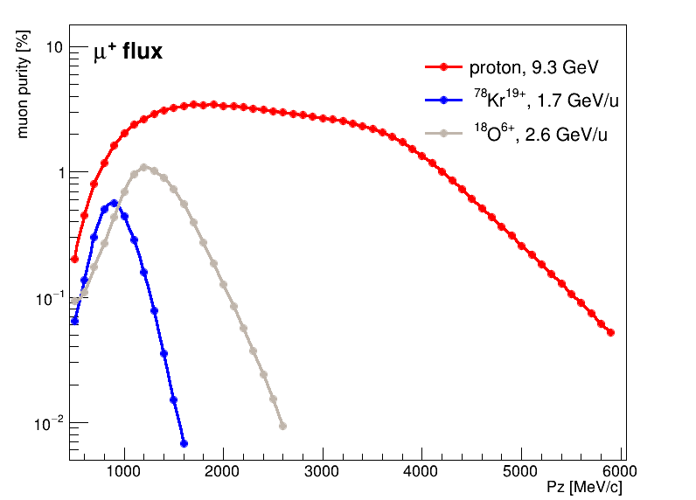
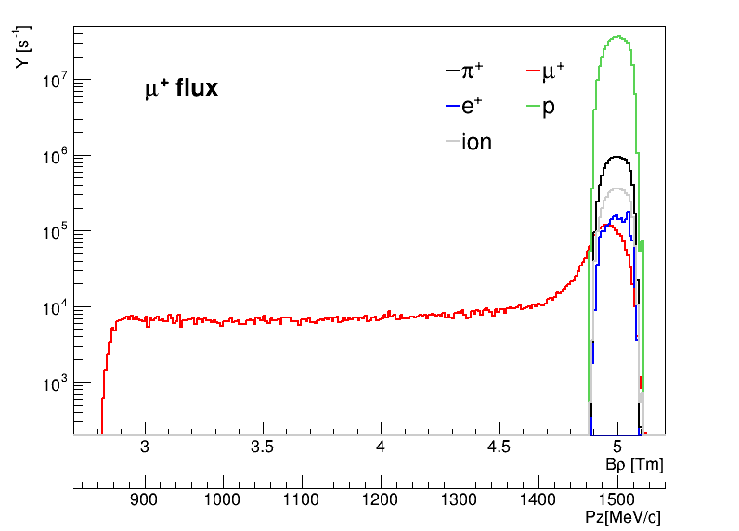
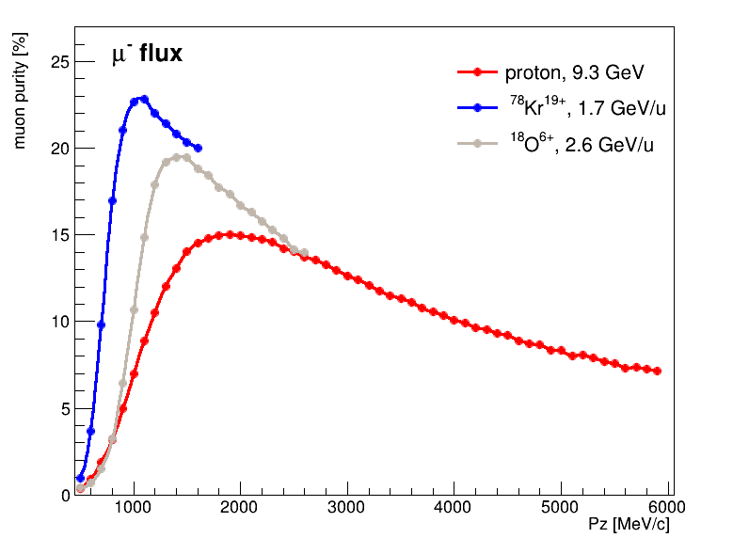
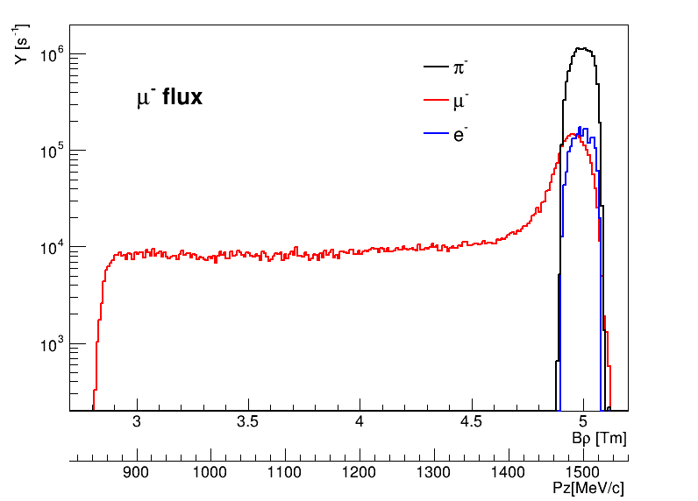

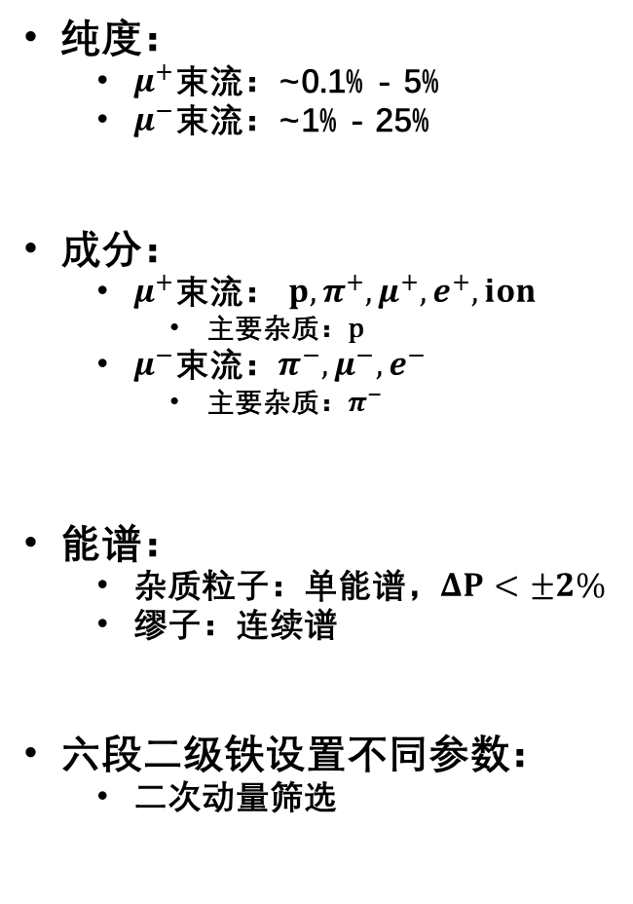

束流品质：纯度、成分与能谱
纯度：
$μ^{+}$束流：~0.1% - 5%
$μ^{−}$束流：~1% - 25%
成分：
$μ^{+}$束流： ${p, π}^{+}, μ^{+}, e^{+},ion$
主要杂质：p
$μ^{−}$束流：$π^{−}, μ^{−}, e^{−}$
主要杂质：$π^{−}$
能谱：
杂质粒子：单能谱，$ΔP<±2\%$
缪子：连续谱
六段二级铁设置不同参数：
二次动量筛选
$μ^{+}$束流
$μ^{−}$束流

Slide 15
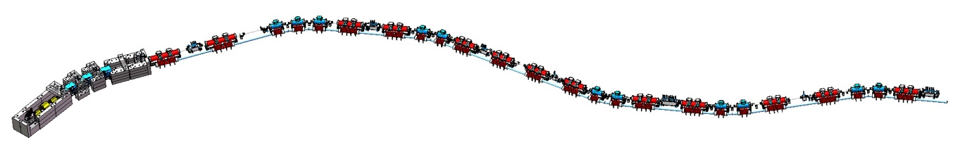
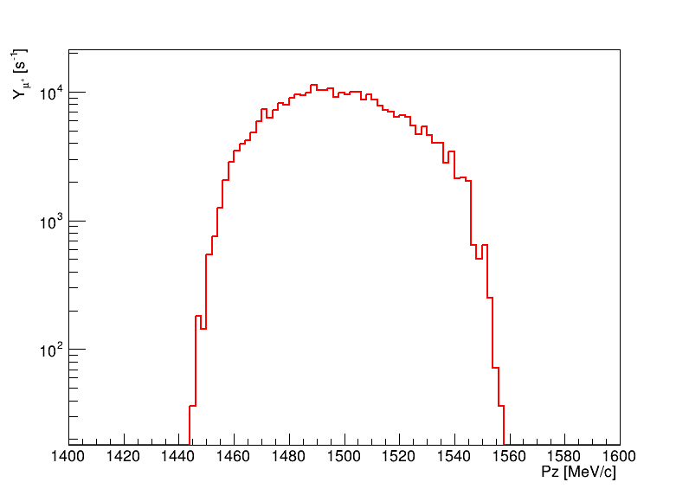
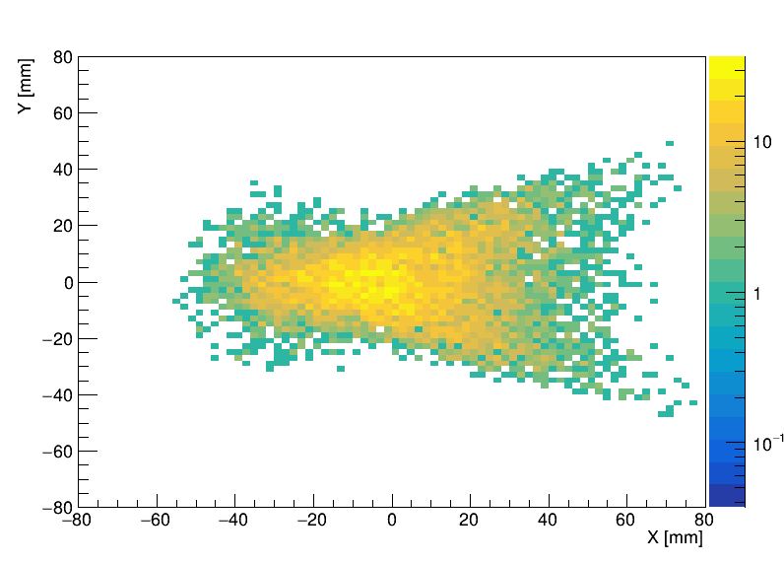
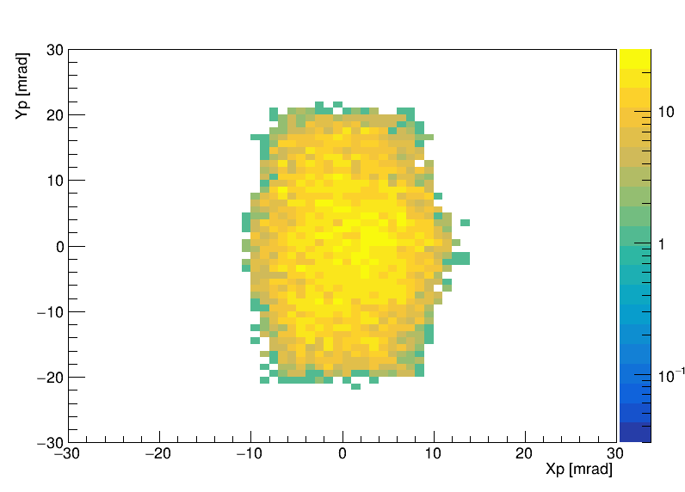
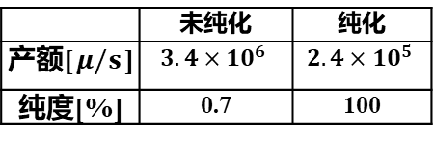
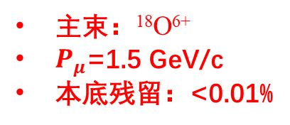
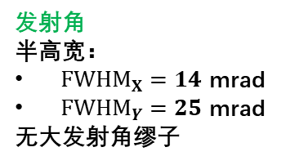

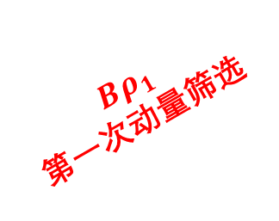
束流纯化
主束：¹⁸O⁶⁺
$P_{μ}$=1.5 GeV/c
本底残留：<0.01%
PF4
PF2
MF2
MF4
MF5
MF6
纯化结果
PF0
$$Bρ_{1}$$
第一次动量筛选
 | 未纯化 | 纯化
产额[$μ/s$] | $$3.4×10^{6}$$ | $$2.4×10^{5}$$
纯度[%] | 0.7 | 100
$$Bρ_{2}$$
第二次动量筛选
发射角
半高宽：
${FWHM}_{X}=14$ mrad
${FWHM}_{Y}=25$ mrad
无大发射角缪子
束斑
束斑半径r：
N>50%：r=20 mm
N>90%：r=42 mm
能谱
单能谱
半高宽：3.6%

Slide 16










极化束流
来自更高能量$π$的衰变
极端向后缪子
极端向前缪子
$μ^{+}$束流
来自3 GeV/c $π$的衰变
主束：p@9.3GeV
缪子动量：3 GeV/c
$π$衰变产生的缪子的极化率与缪子能量相关
两次动量判选➔高品质极化缪子束
极端向后缪子
极化率高（>95%），纯度高（100%），产额较低（$10^{3}−10^{4} μ/s$）
极端向前缪子
极化率较高（85%-90%）纯度较高（>99%），产额较高($10^{5}−10^{6} μ/s$)
$μ^{−}$束流

Slide 17
HIRIBL缪子束线
HIRIBL缪子束流
总结和展望

Slide 18

总结
HIAF可以利用HIRIBL束线产生缪子束流
动量范围：500MeV/c – 7.5GeV/c
缪子产额：${10}^{6}−{10}^{7} μ$/s
束斑大小：半径约30 mm
高品质纯化束流
产额降低一个量级
本底残留小于0.01%
束斑大小：20 mm
无大发射角粒子
极化缪子束流
高能、高极化率、高纯度、高产额
欢迎大家提出GeV缪子源的新应用！

Slide 19
谢谢大家！

